Slide 1
ILMU DAN TEKNOLOGI PENGOLAHAN HASIL IKUTAN TERNAK
“RENDERING”
(minggu ke-4)
Yuli Yanti, S.Pt., M.Si
yuli_mf@yahoo.com
yyanti12.staff.uns.ac.id
LAB. IPHT FP-UNS

Slide 2
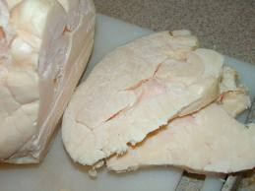
LEMAK
Sapi
babi
unggas
binatang buas lainnya
gliserol
Asam lemak

Slide 3
lemak
Lemak binatang adalah trigliserida; a molecule of glycerol (C₃O₃H₈) bonded to three fatty acids with ester linkages
Animal fat is not a waste product, it has multiple applications and is a valuable resource
Penilaian lemak salah satunya adalah Titre:
Titre: This refers to the softness or hardness of a tallow or the temperature at which fats solidify. Fat of different species of animals, such as cattle, sheep (higher), and pigs (lower) have different titres. Within each particular animal, fats have different titres depending on location. For example, the titre of fat trimmed from the loin is different from kidney fat (higher).

Slide 4
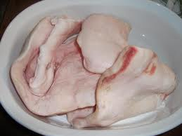
Solidification points of animal fats, or titres, are as follows:
Pig 36-40°C (96.8-104°F)
Cattle 42-45° C (107.6-113° F)
Sheep 44-48° C (111.2-118.4° F)

Slide 5
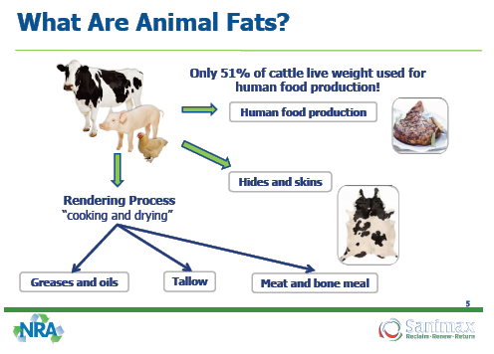

Slide 6
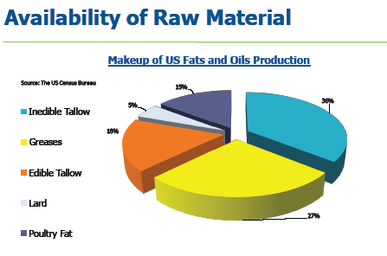

Slide 7
Why rendering?
Raw animal fat can quickly become rancid. Therefore raw animal fat should not be saved and then converted into grease at some future date. The best procedure is to render animal fat into grease while the fat is still fresh. Rendered animal fat has a much longer storage life than raw animal fat.

Slide 8
Rendering:
Adalah proses yang mengubah jaringan ampas (jaringan tidak berguna) hewan menjadi materi yang stabil atau dari bahan yang tidak berguna menjadi bahan yang berguna.
Atau melting animal fat
Penggunaan:
-sabun
-lilin
-pelembut dan pencerah pakaian
- waterproffing garment

Slide 9
Produk rendering:
Generally:
- Tallow:rendered fat of cattle and sheep
- Lard:rendered fat of the hog
Penggunaan:
Animal fats add energy to livestock, poultry, and pet foods; improve color and texture, enhance palatability, increase pelleting efficiency, and reduce machinery wear in animal feed production.

Slide 10
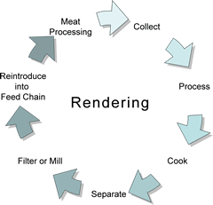
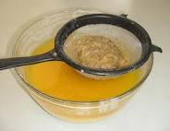
Simple process
Pemanasan pada suhu 118ºC – 143ºC selama 40 – 90 menit
Hasil samping rendering adalah Crackling atau crax yang terdiri dari protein, mineral dan lemak
diangkut dengan tangki

Slide 11
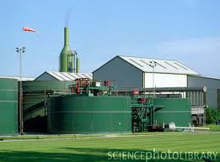
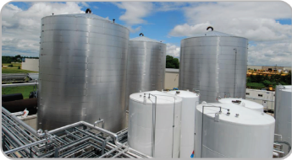
Keterangan:
Bahan mentah umumnya mempunyai kandungan air 60%, protein 20% dan lemak 20%
Sebanyak 500 g bahan mentah bisa dihasilkan 2,25 cangkir grease.

Slide 12
Dua metode rendering
Rendering basah (old method)
Proses rendering kering
Jaringan tubuh hewan ditempatkan pada tempat tertutup bertekanan dan uap panas suhu tinggi untuk dipanaskan dan digoyangkan (110-120ºC)
3-6 jam
Terbentuk 3 lapisan yaitu lemak, air dan protein
Jaringan lemak dipanaskan dalam kontainer yang dilengkapi pengocok mekanik dan air diuapkan pada tekanan atmosfir atau tekanan yg lebih tinggi. Menggunakan sistem operasi yang otomatik dan alat moderen yang melindungi lingkungan terhadap pencemarran air dan udara

Slide 13
Kualitas akhir produk ditentukan oleh waktu dan suhu pada proses pemanasan
Prosesnya bervariasi tergantung pada bahan mentah
Dari proses rendering juga dihasilkan tepung daging dan tulang, tepung bulu, tepung darah
Proses rendering bias mengnonaktifkan bakteri patogen,virus, protozoa dan parasit.
Clostridium perfringens, listeria, monocytogenes, c. jejuni, salmonela

Slide 14
5 sektor utama pemanfaatan hasil rendering:
1. ransum efisien berenergi tinggi untuk ternak unggas dan ikan
2. Industri kimia metalurgi, karet, pupuk.dll
3. pabrik sabun dan produk perawatan tubuh, sabun mandi, sabun cuci pakaian
4. industri makanan
5. biodiesel, keuntungannya penyelamatan lingkungan

Slide 15
NRA
National Renderers Association
Bangga karena berperan dalam perkembangan ekonomi, perlindungan kesehatan manusia dan hewan, dan penyelamatan manusia

